Slide 1
Binär und Binomial Heaps
Von: Luca Stamos, Stefan Steinhauer, Dimitri Osokin, Marc Kevin Zenzen

Slide 2
Inhaltsverzeichnis
Einleitung / Allgemeines
Lernziele
Binär Heaps
Binomial Heaps
Laufzeiten
Implementierung

Slide 3
Einleitung/Allgemeines
Binär- und Binomial Heaps als Prioritätswarteschlange (ADT)
Binär Heaps erstmals implementiert in 1964 von J. W. J. Williams
Erweitert von Robert W. Floyd im selben Jahr
Binomial Heaps erstmals beschrieben im Jahr 1978 von Jean Vuillemin
Praktischer Einsatz in Servern und Betriebssystemen

Slide 4
Lernziele
Sie verstehen:
den Aufbau von Binären Heaps
den Aufbau von Binomial Heaps
die Unterschiede zwischen den beiden Heaps
Sinn der Heap-Strukturen
verschiedene Funktionen (Operationen) der Heaps
den Unterschied / Vergleich der Laufzeiten von Heaps und z.B Quicksort

Slide 5
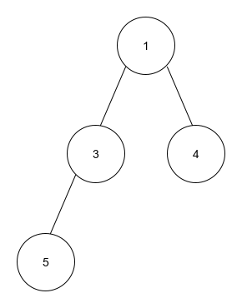
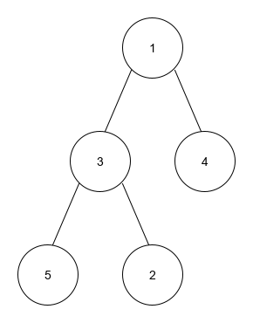
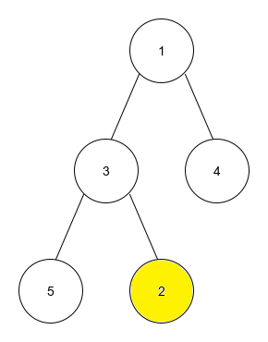
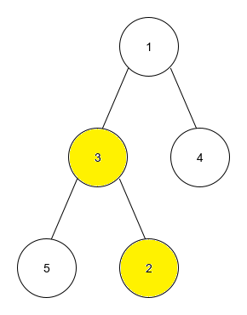


Binär Heaps
Insert()

Slide 6
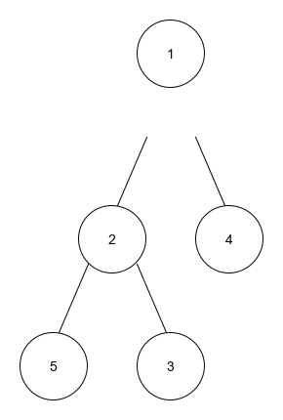

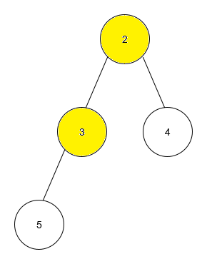

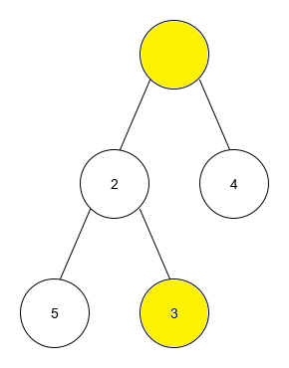
Binär Heaps
extractMin()

Slide 7
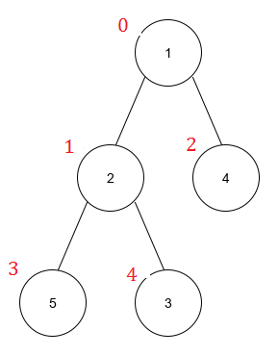
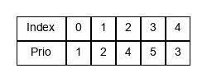
Binär Heaps
Linke Child: i = i * 2 + 1
Rechte Child: i = i * 2 + 2
Elternelement: i = floor((i -1) / 2)

Slide 8
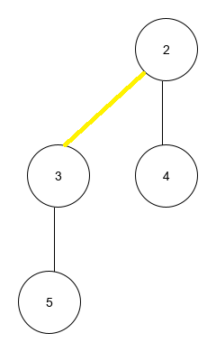
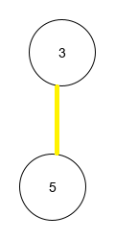
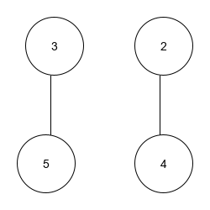
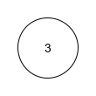
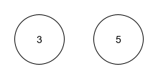
Binomial Heaps
Binomial Heaps beschreibt man als die Menge verbundener Binomialbäume
Binomialbäume werden mit zwei Bedingungen definiert
Ein Binomialbaum 0-ten Grades hat einen Knoten
Im Binomial Heap kann es nur einen Teilbaum jeden Grades geben
Mehrere Teilbäume eines Grades werden “merged”:

Slide 9
Binomial Heaps
Beim entfernen eines Knoten, entstehen Teilbäume aus den restlichen Knoten
Das entfernen erfolgt mit der Operation Extract min
Binomial Heaps lassen sich auch binär darstellen
Dafür stelle man die Anzahl der Knoten als Dualzahl da

Slide 10
Laufzeiten
Operation | Binär | Binomial | Fibonacci
insert | O(log n) | O(log n) | O(1)
peek | O(1) | O(log n) | O(1)
poll | O(log n) | O(log n) | O(log n)
merge | O(n) | O(log n) | O(1)
Nützliche Eigenschaften | Wurzel enthält immer kleinstes Element Heap-Tiefe = log n | Anzahl Knoten = 2k Tiefe = k Grad der Wurzel = k

Slide 11
Implementierung
Kotlin
Grafische Darstellung mit LibGDX
Binary Heap
Binominal Heap

Slide 12
Klasse: Node
Priority
posX, posY (grafische Oberfläche)
ggbf. Payload
updatePosition(), draw(), drawText() (grafische Oberfläche)

Slide 13

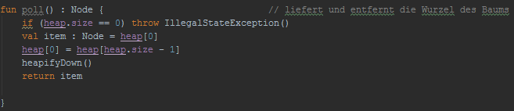
Klasse: BinaryHeap
heap : mutableListOf<Node>()
addNode()
poll()

Slide 14

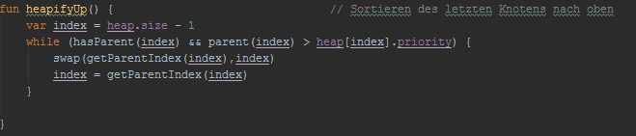
Klasse: BinaryHeap
peek()
heapifyUp()

Slide 15
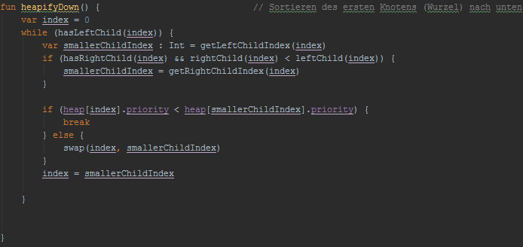
Klasse: BinaryHeap
heapifyDown()

Slide 16
Klasse: BinaryHeap (grafische Oberfläche)
drawAll()
drawAllText()
drawAllLines()
updateAllNodes()

Slide 17
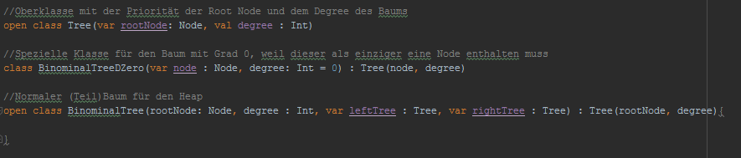
Klasse: BinominalTree(s)
Oberklasse Tree -> rootNode : Node, degree : Int
Unterklasse BinominalTreeDZero -> node : Node, degree : Int = 0
Unterklasse BinominalTree -> leftTree : Tree, rightTree : Tree

Slide 18
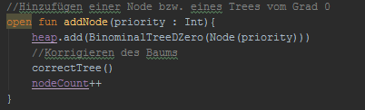
Klasse: BinominalHeap
heap : muteableListOf<Tree>()
lines : mutableListOf<Vector2>(), nodeCount : Int (grafische Oberfläche)
addNode()

Slide 19
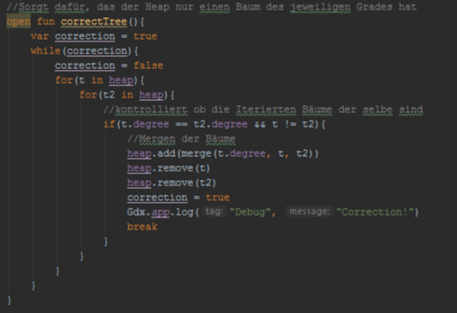
Klasse: BinominalHeap
correctTree()

Slide 20

Klasse: BinominalHeap
merge()

Slide 21
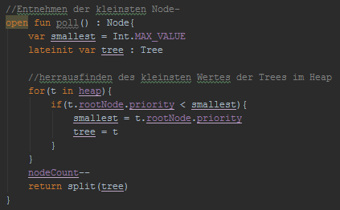
Klasse: BinominalHeap
poll()

Slide 22
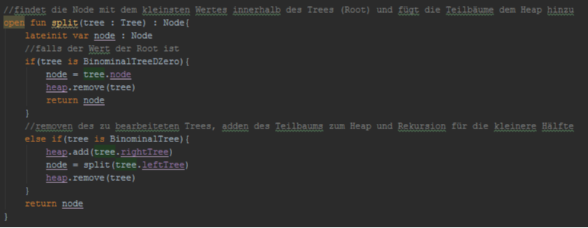
Klasse: BinominalHeap
split()

Slide 23
Klasse: BinominalHeap (grafische Oberfläche)
updateAllNodes()
updateTree()
addAllLines()
drawAllLines()
drawAllText()
drawAllTrees()
clearLines()

